Slide 1
Sistema Único de Validación y Recepción de Información de pagos previsionales (VARE – SIPU)
2023

Slide 2
Agenda
Generalidades
VARE-SIPU
Análisis de registros excluidos
Base legal

Slide 3
Objetivo
Validar y garantizar el correcto envío de la información de pagos de cotizaciones previsionales por parte de los bancos que ofrecen el servicio de colecturía, utilizando estándares que garanticen la seguridad y confiabilidad de dicha información.

Slide 4
Beneficios
Las entidades contarán con una herramienta para la validación y envío de la información.
Reducción de errores en los pagos de cotizaciones previsionales.
Agilización en el proceso de revisión de la información previsional..
.

Slide 5
Lista de entidades que ofrecen el servicio de colecturía de pagos previsionales y de salud
Banco Agrícola, S. A.
Banco Cuscatlán de El Salvador, S.A.
Banco Davivienda Salvadoreño, S.A.
Banco Hipotecario de El Salvador, S.A.
Citibank, N.A.
Banco de Fomento Agropecuario.
Banco Promérica, S.A.
Banco de América Central, S.A.
Banco Abank, S.A.
Banco Industrial de El Salvador, S.A.
Banco Azul de El Salvador, S.A.
Banco Atlántida de El Salvador, S.A.

Slide 6
Base legal: Ley de Supervisión y regulación del Sistema Financiero
Obligaciones de los supervisados
Art. 35.- Sin perjuicio de otras obligaciones que les pudieran corresponder, los directores, gerentes y demás funcionarios que ostenten cargos de dirección o de administración en los integrantes del sistema financiero (…) estando obligados a cumplir y a velar porque en la institución que dirigen o laboran se cumpla con:
f) La adecuada revelación contable de la realidad económica y financiera del integrante del sistema financiero, el cual deberá contar con los respaldos de sus auditorías interna y externa;
g) El eficiente funcionamiento de los sistemas de registro, tratamiento, almacenamiento, transmisión, producción, seguridad y control de los flujos de información;
h) La adecuada divulgación de información, la oportuna disponibilidad de información relevante sobre el desempeño de las actividades, la transparencia de las operaciones y el estado económico y financiero para la toma de decisiones por parte de sus órganos de dirección.

Slide 7
VARE SIPU: introducción
Objetivo
Brindar una solución basada en tecnología Web, la cual está orientada a la centralización de los servicios de validación y envío de la información remitida por las Instituciones Supervisadas, utilizando estándares y buenas prácticas para la implementación de la seguridad y confiabilidad de la información.
Beneficios
Las instituciones supervisadas cuentan con una herramienta única para la validación y envío de su información.
Facilidad y Agilización en el proceso de envío de la información.
La actualización automática de nuevas versiones de los sistemas validadores.

Slide 8
Archivo y estructura
XML
Es un lenguaje estándar que permite representar e intercambiar información estructurada de una forma segura, confiable y sencilla entre diferentes plataformas.
XSD
Es un archivo utilizado para describir la estructura y las restricciones de los contenidos de los documentos XML.
Archivo de datos | Archivo de definición de estructura
ssf_sipu_pagos_spu.xml | Contiene información de todos los pagos recibidos por el colector diariamente.

Slide 9
Archivo y estructura
Archivo: ssf_sipu_pagos_spu.xml
Elemento | Tipo | Longitud | Decimales | Descripción
fecha_hora_pago | XsDataTime |  |  | Fecha y hora en la que se recibió el pago por parte de la entidad colectora.
npe | XsString | 50 |  | Número de pago electrónico (NPE) al que está asociado el pago reportado
recibo_isss | XsString | 50 |  | Número de recibo del ISSS que está asociado al pago reportado
codigo_transacción | XsString | 50 |  | Código interno asignado por la institución colectora, a la transacción de pago recibida.
monto_pagado | XsDecimal | 9 | 2 | Importe pagado.
sucursal | XsString | 50 |  | Sucursal de la institución colectora donde se recibió el pago

Slide 10
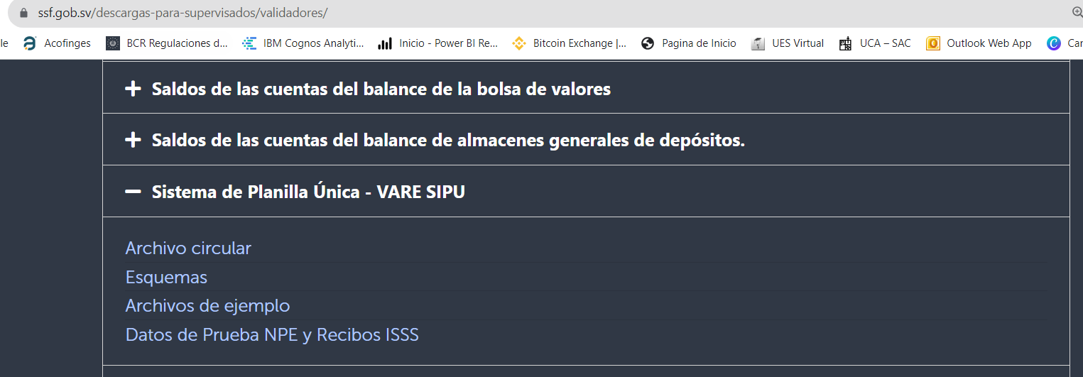
Descarga de los esquemas desde la página web de la SSF

Slide 11
Características del archivo XML de pagos previsionales
Estructura del nodo raíz de los archivos XML
El nombre del nodo debe ser sipu
El espacio de nombres principal debe ser: http://validador.ssf.gob.sv/sipu/pagos_spu
Ejemplo:
xmlns:xs="http://www.w3.org/2001/XMLSchema"
xmlns:tns=http://validador.ssf.gob.sv/sipu/pagos_spu
Restricciones en los datos según XSD

Slide 12
Requerimientos técnicos
Navegadores
:: Firefox
:: Google Chrome

Slide 13
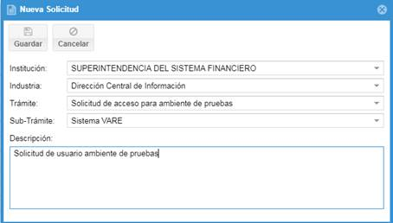
Usuario para acceder al VARE
Crear Solicitud en el Sistema de Trámites

Slide 14
Recomendaciones generales
Las entidades no deben modificar el formato original. Hacer uso del esquema proporcionado.
Revisar la información previa a ser enviada.
Cumplir con el plazo establecido en normativa para la remisión de los pagos previsionales y de salud.
Se deben reportar los montos pagados en dólares de los Estados Unidos de América.
Todo envío debe acompañarse de la carta de envío que se genera desde el aplicativo VARE, la cual debe cargarse en el Sistema de Envíos, en el buzón: RECEPCION_CONFIR_VARE, sub-buzón: SIPU - SISTEMA DE PLANILLA ÚNICA.
Los reenvíos deben solicitarlos a la Intendencia de Pensiones para su debida autorización.
Las prórrogas deberán solicitarlas al Comité de Normas del Banco Central de Reserva.

Slide 15
Plazo de envío
NSP-84 “Normas Técnicas para la implementación de la Planilla Única en el Sistema de Pensiones”
Artículo 5, inciso cuarto: “las instituciones recaudadoras deberán informar a esta Superintendencia diariamente o en tiempo real, el pago de planillas generadas a través del Sistema de Planilla Única, conforme a las especificaciones técnicas que se establezcan para tal efecto”

Slide 16
Contactos
Lic. Juan Carlos Delgado
Jefe del Depto. de Afiliaciones y Beneficios
Correo: juan.delgado@ssf.gob.sv
Teléfono: 2268-5700 Ext. 2957
Licda. Julia Beatriz Orantes
Analista del Depto. de Afiliaciones y Beneficios
Correo: julia.orantes@ssf.gob.sv
Teléfono: 2268-5700 Ext. 2847
Ing. Alam Avilés
Analista Programador
Correo: alam.aviles@ssf.gob.sv
Teléfono: 2268-5700 Ext. 2763
Buzón Central de Información
Correo: centralinformacion@ssf.gob.sv
Teléfono: 2268-5700 Ext. 2988

Slide 17
Muchas gracias

